Slide 1
Srednja zdravstvena šola Ljubljana PROTI ZIDAVI CERKVA
Primož Trubar

Slide 2
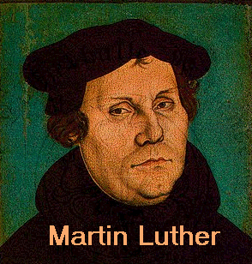
Protestantizem in Reformacija
Versko, kulturno in politično gibanje,
16. stoletje,
zahteve po reformi cerkve,
začetnik Martin Luther l.1517

Slide 3
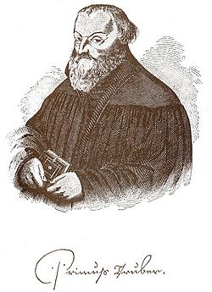
Primož Trubar 1505-1586
Duhovnik, pridigar,
začetnik slovenske književnosti, utemeljitelj slovenskega knjižnega jezika,
22 slovenskih, 2 nemški knjigi.

Slide 4
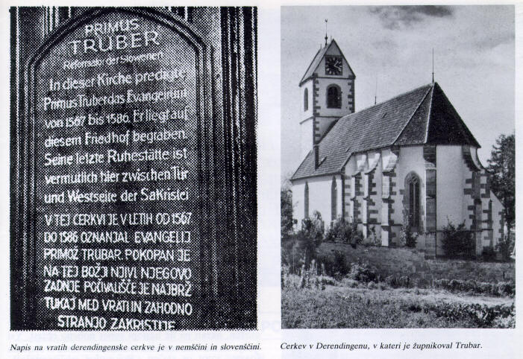
Proti zidavi cerkva

Slide 5
Proti zidavi cerkva
Protestantska pridiga
Tema: Štiftarstvo
Motiv: zidava cerkva zaradi ljudskega praznoverja
Ideja: Trubar svari ljudi pred vraževerstvom

Slide 6
Proti zidavi cerkva
Osebe: pisatelj, vikar in ženska
Čas: 16.stoletje
Jezik: Ljubljanska govorica z Dolenjskim narečjem, germanizmi
Slog: zapletene povedi

Slide 7
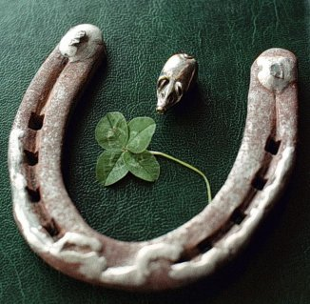
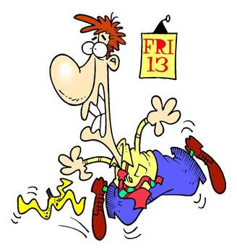
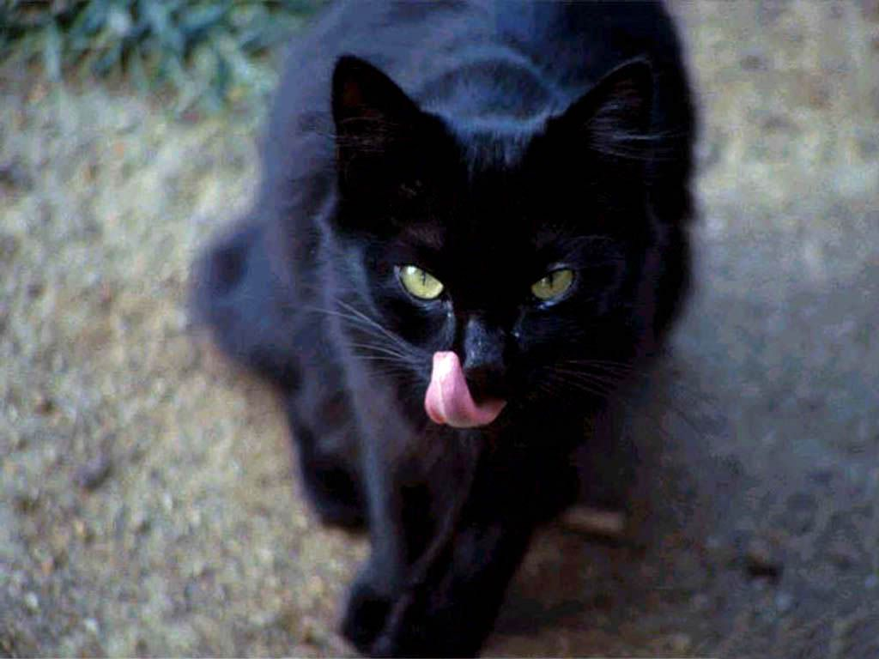
Vraževerje

